Slide 1
«Чудесный мир насекомых»
Презентация на тему:
Выполнила: воспитатель
МбдОу ЦРР д/с №78
« Алые паруса» Белик О.А.

Slide 4
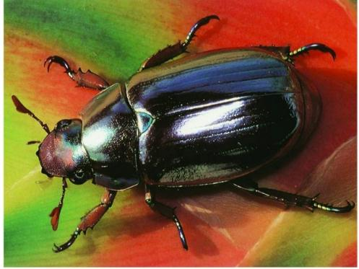
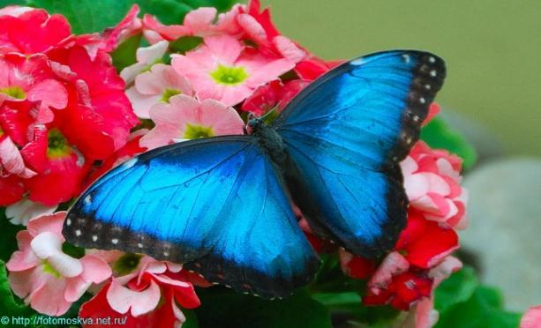
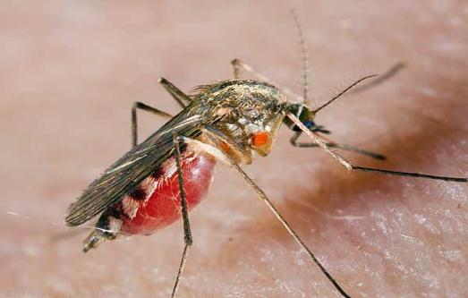
Насекомые.
Насекомые живут везде пустынях и тропиках, в тайге.

Slide 5
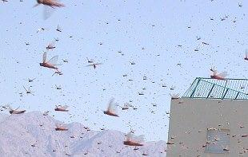
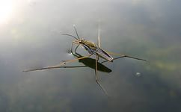
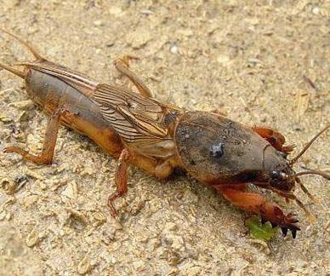
Насекомые обитают во всех средах - в воздухе, на земле и в воде.

Slide 6
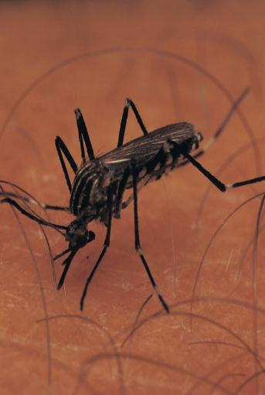
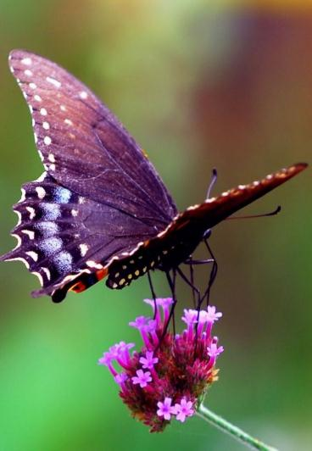
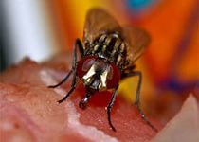
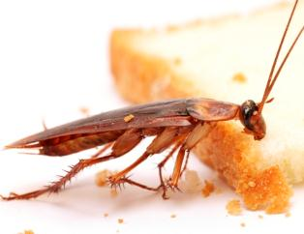
Питание насекомых.
Чем только не питаются насекомые! Бабочки - нектаром цветов, тараканы - хлебом, мухи - мясом, комары – кровью.

Slide 7
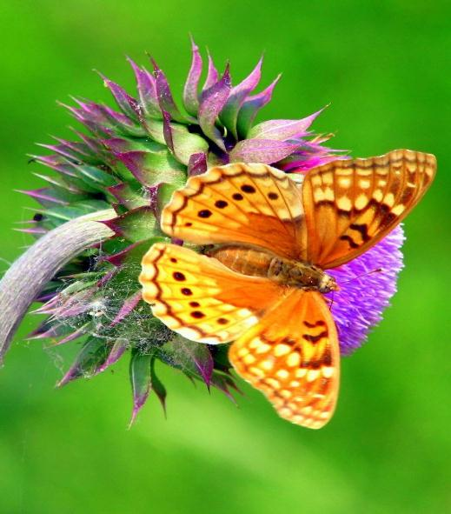
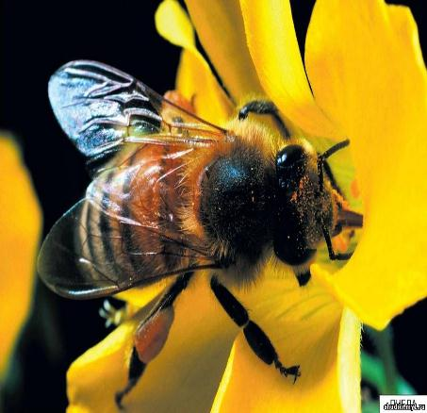
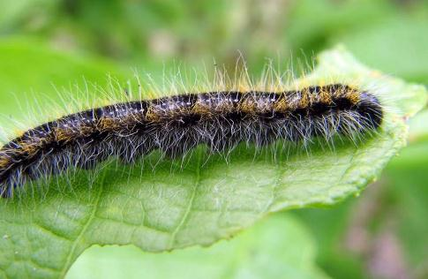
Тип питания зависит от жизненной стадии. Например, гусеница-личинка питается листьями, а бабочка – нектаром

Slide 8
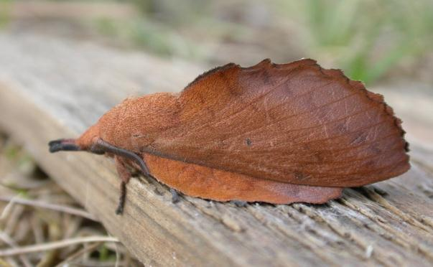
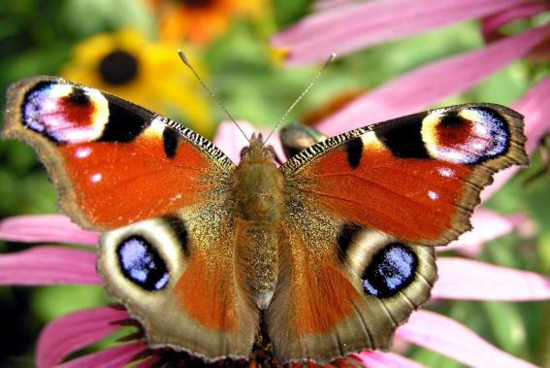
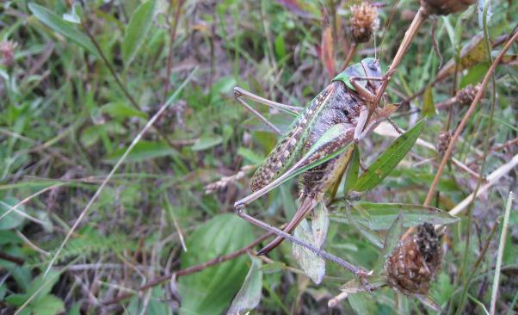
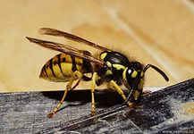
Насекомые защищаются.
Чтобы спастись от врагов, у насекомых выработались защитные механизмы
Маскировочная форма
Отпугивающая окраска
Маскировочная окраска
Использование яда

Slide 9
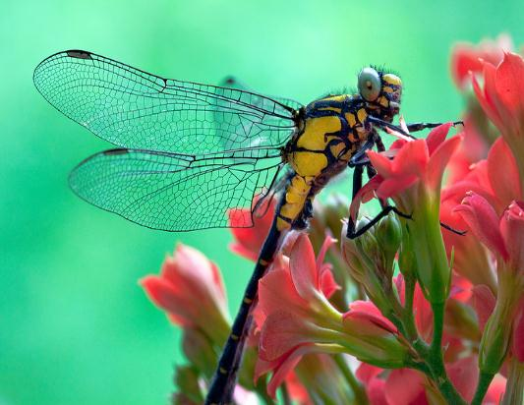
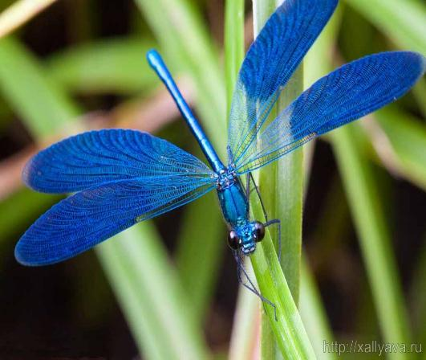
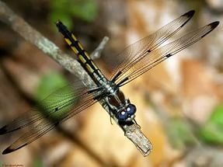
Стрекоза
Голубой аэропланчик сел на жёлтый одуванчик.

Slide 10
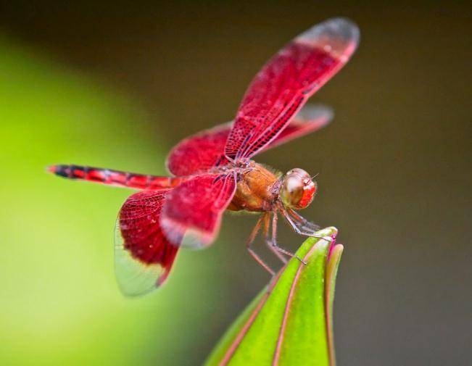
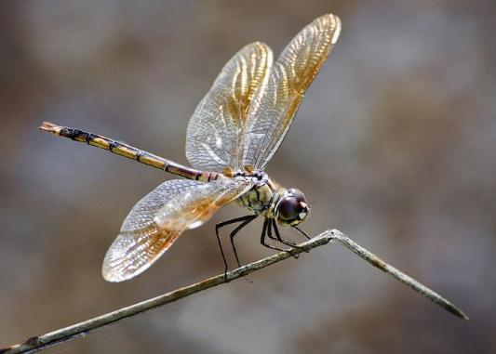
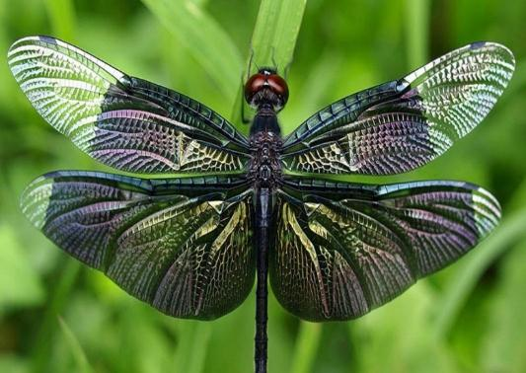
Самые прожорливые хищники планеты. Их добыча по весу в несколько раз больше самого насекомого. Очень быстро летают. У стрекоз по тридцать тысяч глазков, слепленных вместе с каждой стороны. Верхние глазки различают только чёрные и белые цвета, а нижние - все остальные.

Slide 14
Божья коровка

Slide 15
Это интересно:
Выглядят эти летающие насекомые ярко и необычно. Их круглая спинка окрашена различными оттенками красного, оранжевого или желтого цветов и покрыта точечными пятнышками. Такие яркие приметы делают божью коровку легко узнаваемой даже маленькими детьми.
Божьи коровки обитают по всей нашей планете. Насчитывается более 4000 разновидностей этого вида жуков..
Божьи коровки питаются различными мелкими насекомыми, их яйцами, личинками и куколками. В их рацион входят такие вредные для человека насекомые, как тля и клещи.

Slide 16
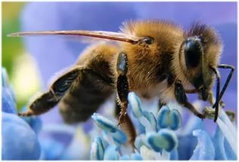
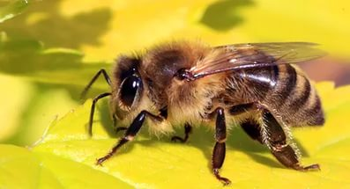
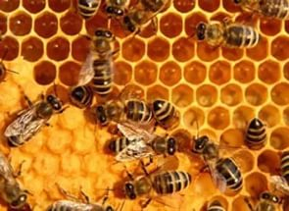
Пчела
Домовитая хозяйка
Полетает над лужайкой,
Похлопочет над цветком
Он поделится медком.
Пчела проносит в улей нектар, из которого она делает мёд. А в качестве строительного материала использует воск, выделяемый железами на брюшке, и прополис ( пчелиный клей), который насекомые добывают из почек растений.

Slide 17
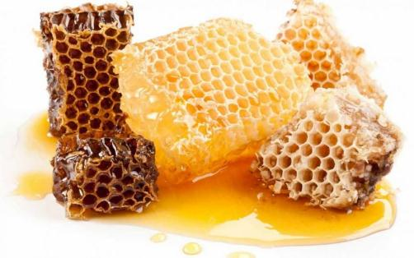
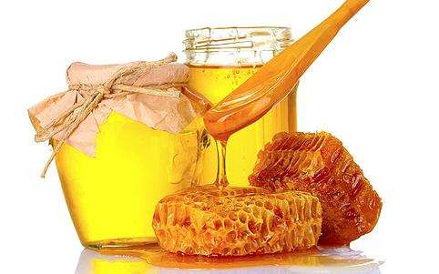
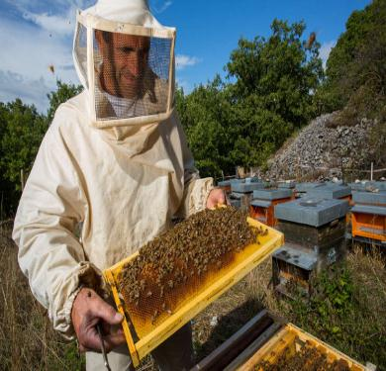
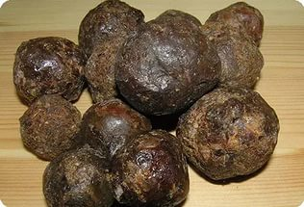
Человек разводит пчел и пользуется результатом их труда – медом.

Slide 18
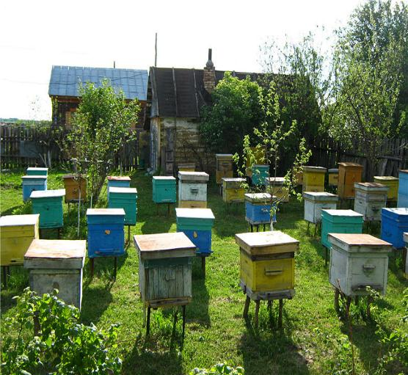
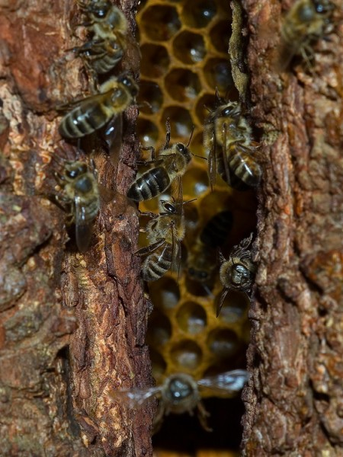
Дикие пчелы строят гнезда на деревьях.
Домашние пчелы живут в ульях.

Slide 19
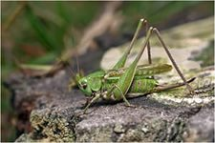
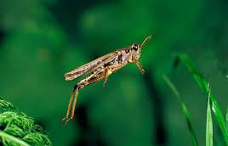
Кузнечик
С ветки на тропинку, С травинки на травинку Прыгает пружинка — Зелёненькая спинка.
Они «поют» при помощи крыльев и у всех «уши» на передних ногах. Все кузнечики хорошо прыгают, отталкиваясь ногами, спускаются медленно с помощью крыльев.

Slide 20
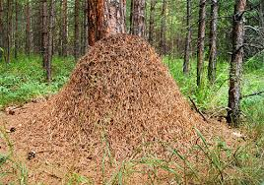
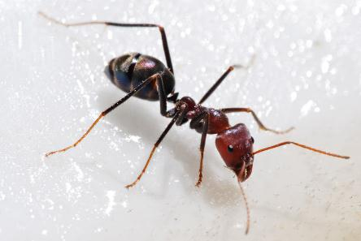
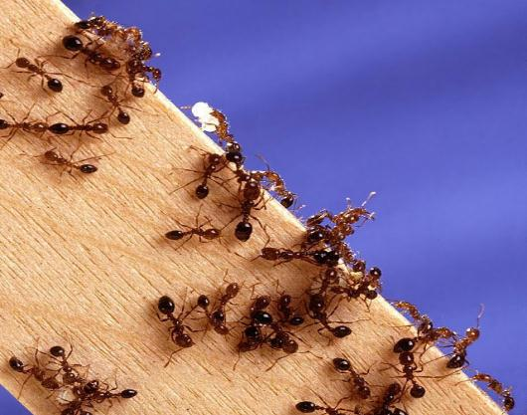
Муравьи
В лесу у пня суетня, беготня: Народ рабочий целый день хлопочет.
Муравьи живут везде, от городских квартир до Антарктиды. Муравьи практически всеядны.

Slide 21
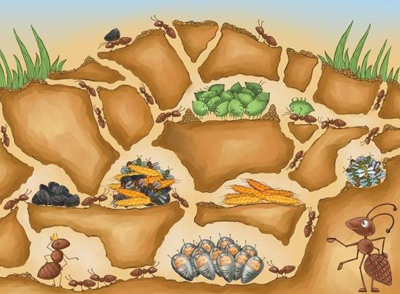
Устройство муравейника

